Slide 1
Algorithms
Lecture #39
Dr. Sohail Aslam

Slide 2
Dijkstra’s Algorithm

Slide 3
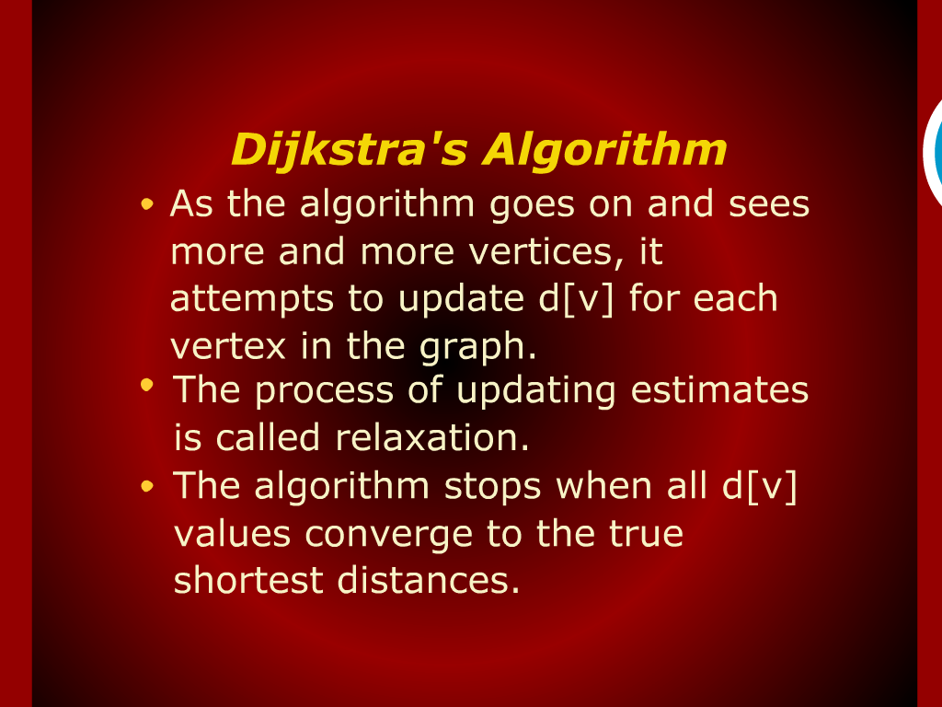
Dijkstra’s Algorithm

Slide 4
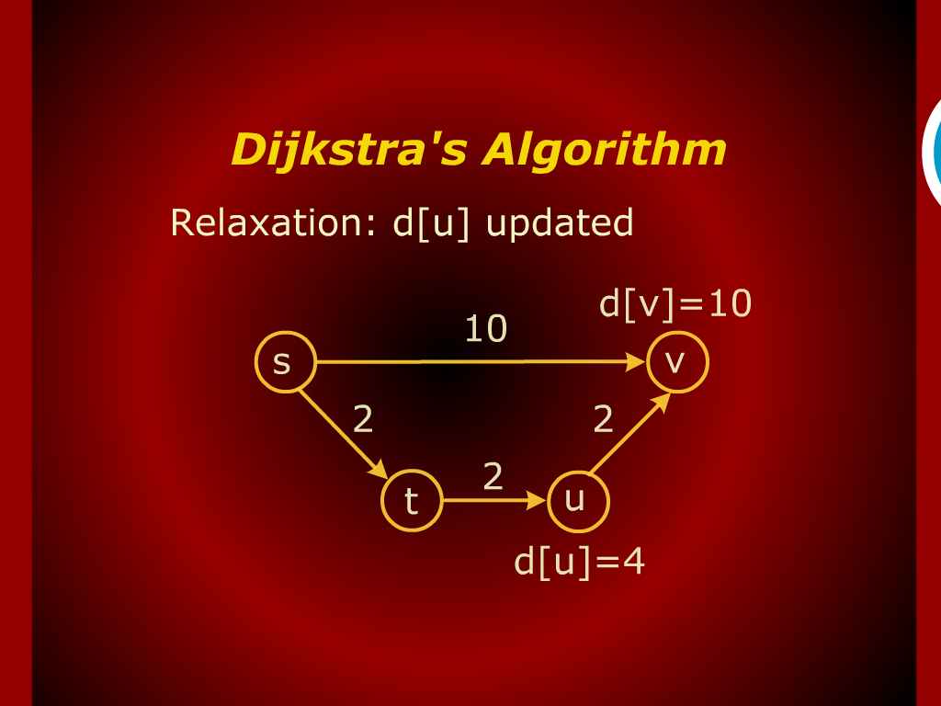
Dijkstra’s Algorithm

Slide 5
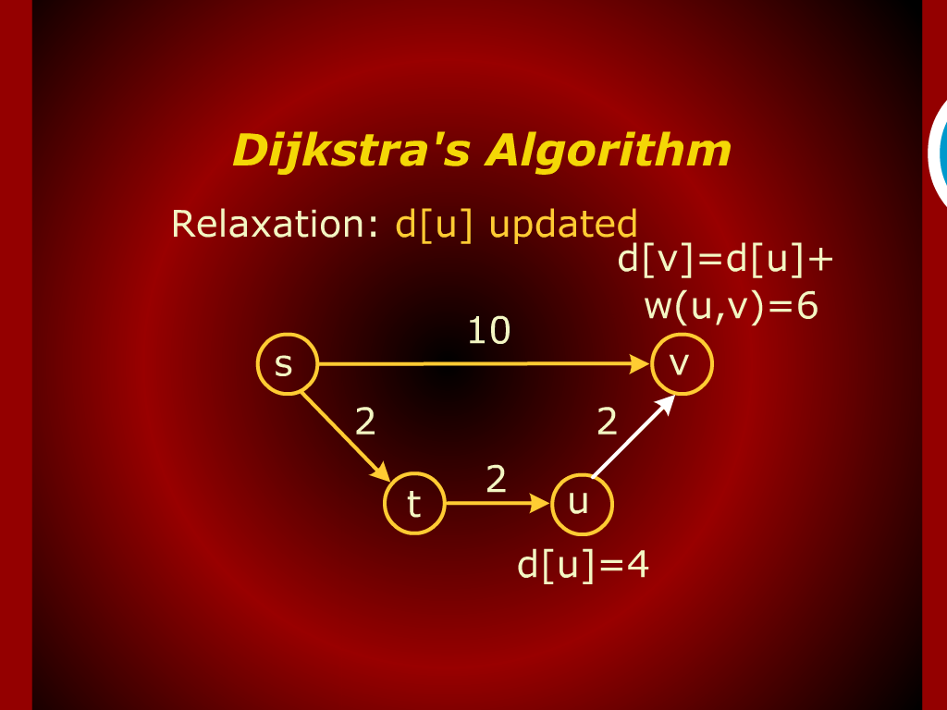
Dijkstra’s Algorithm

Slide 6
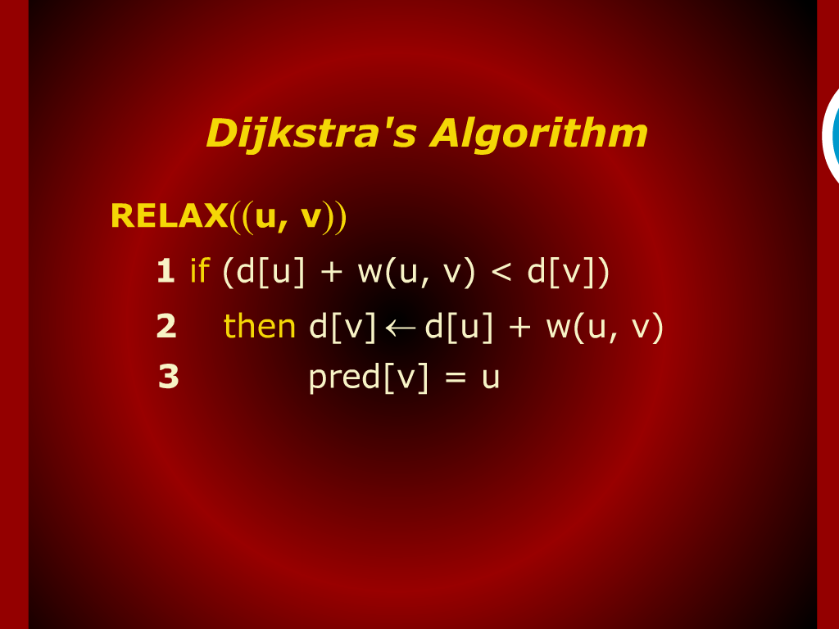
Dijkstra’s Algorithm

Slide 7
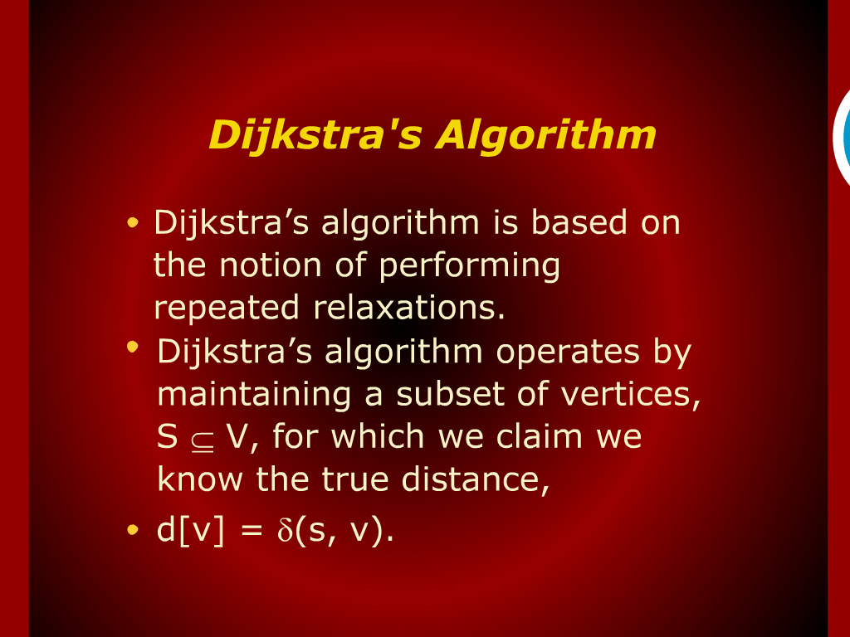
Dijkstra’s Algorithm

Slide 8
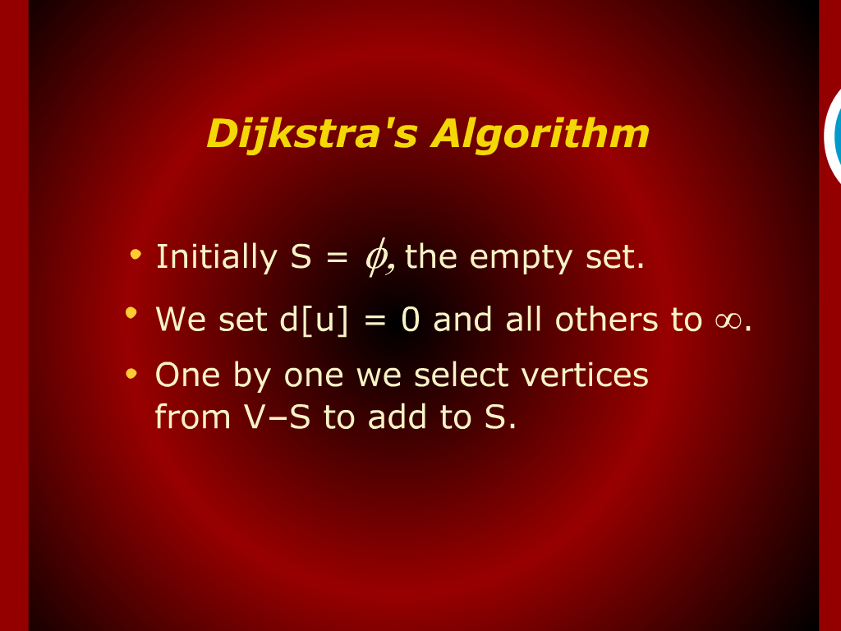
Dijkstra’s Algorithm

Slide 9
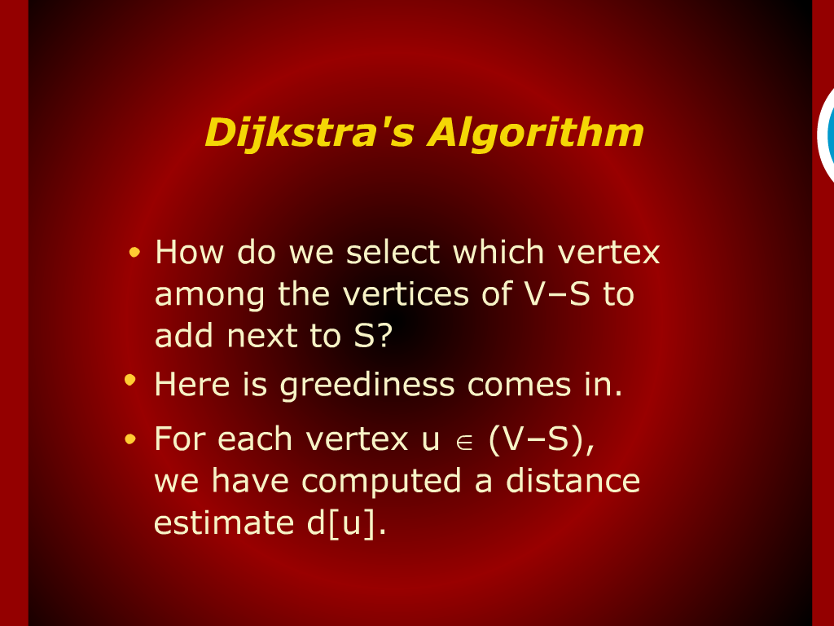
Dijkstra’s Algorithm

Slide 10
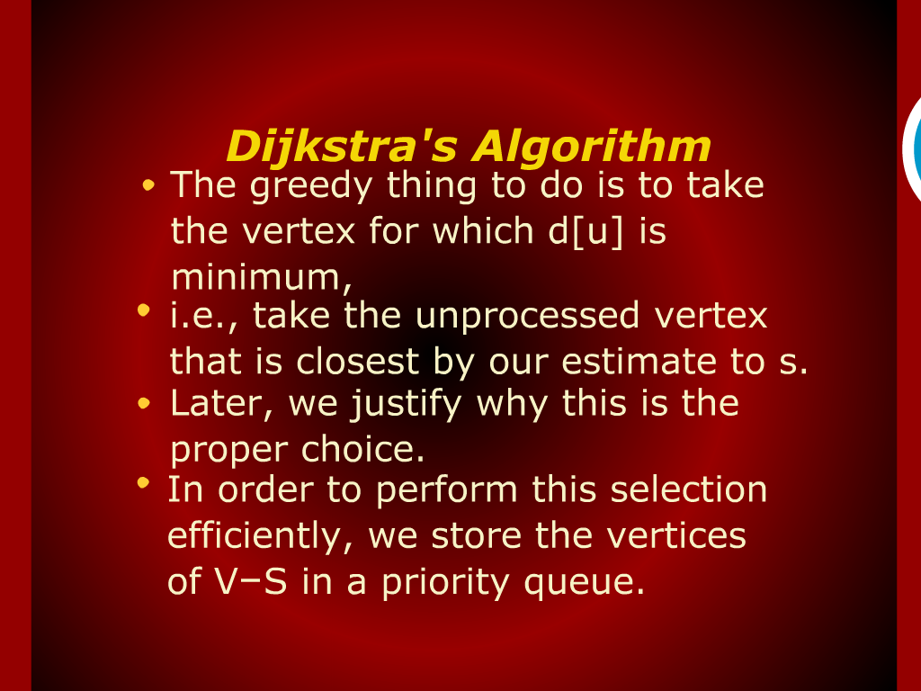
Dijkstra’s Algorithm

Slide 11
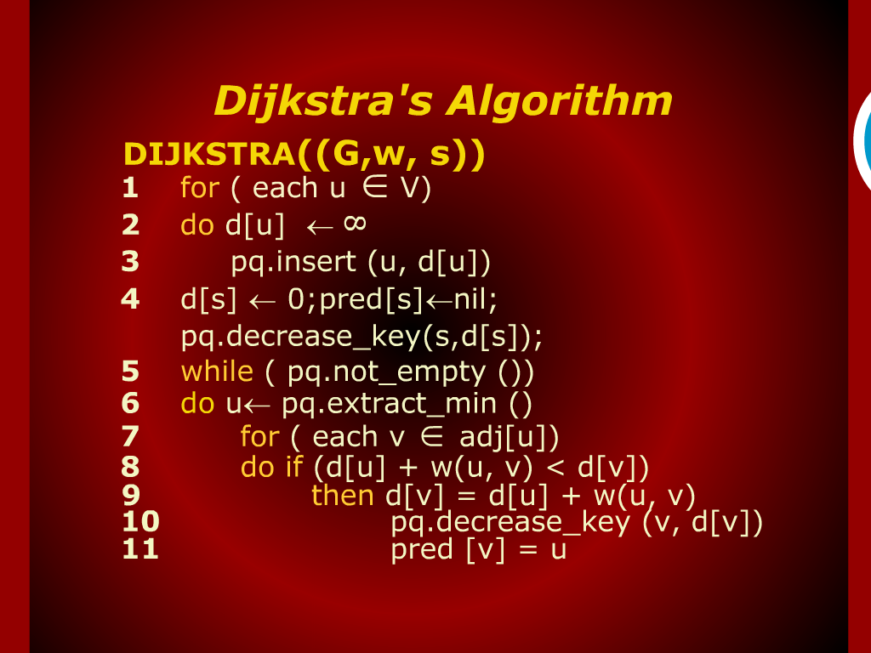
Dijkstra’s Algorithm

Slide 12
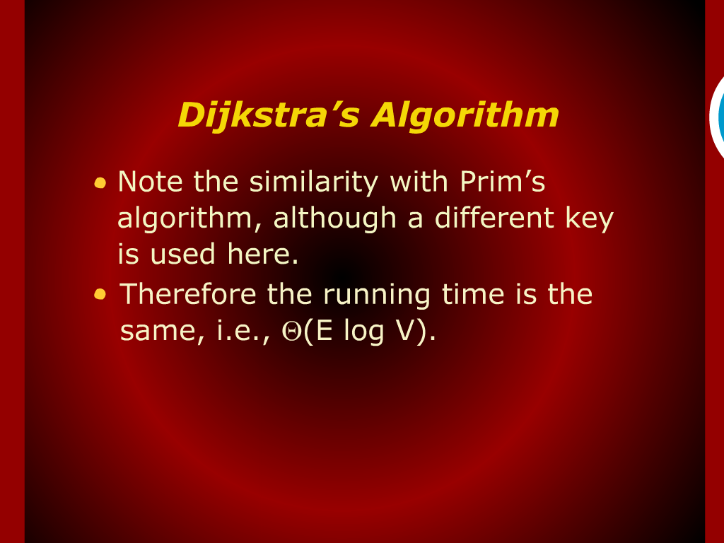
Dijkstra’s Algorithm

Slide 13
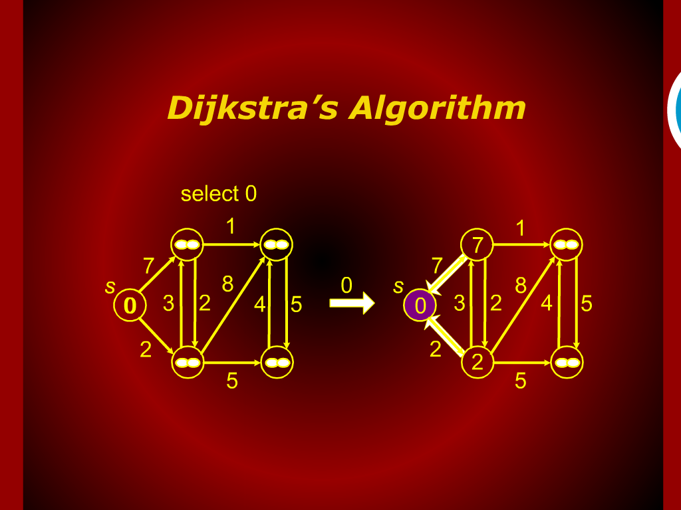
Dijkstra’s Algorithm

Slide 14
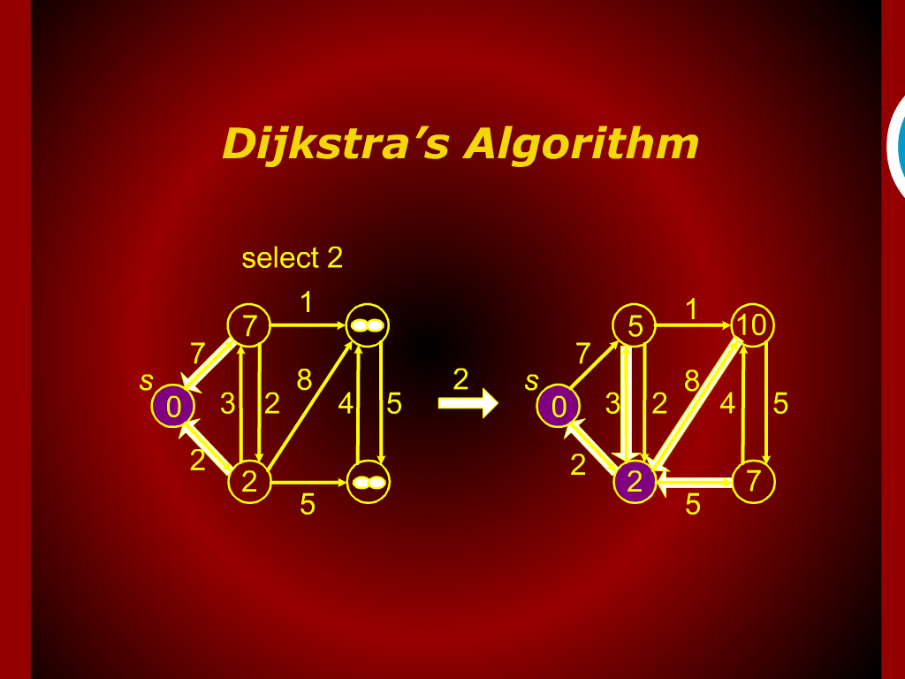
Dijkstra’s Algorithm

Slide 15
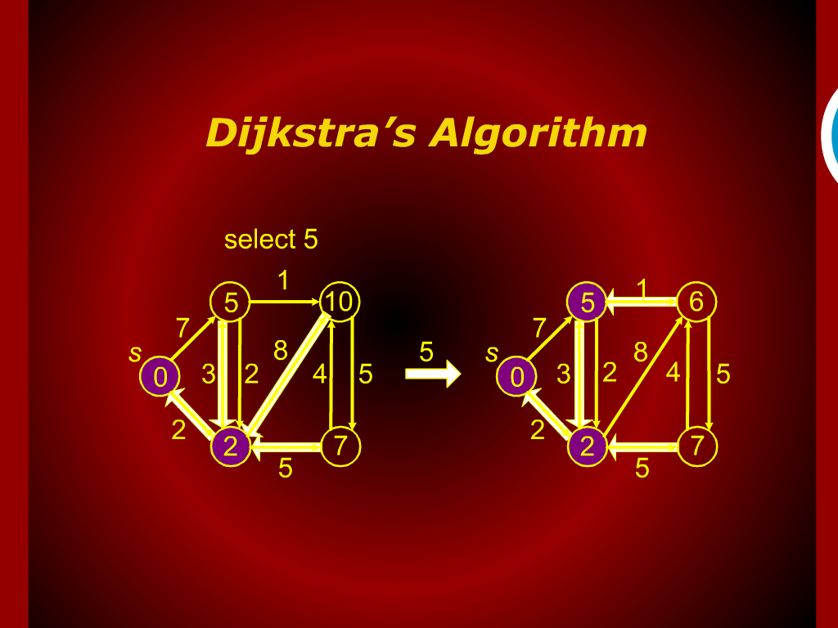
Dijkstra’s Algorithm

Slide 16
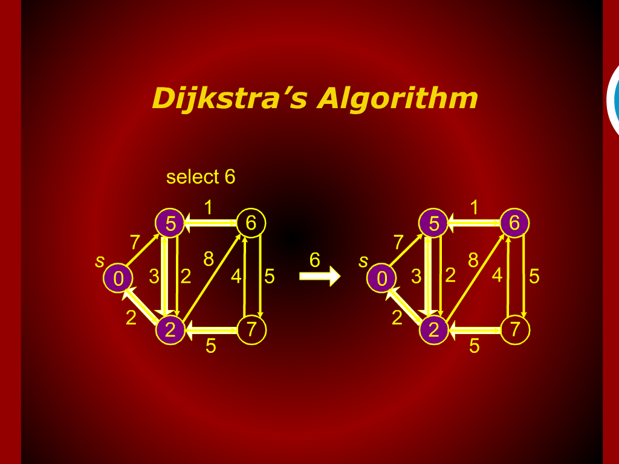
Dijkstra’s Algorithm

Slide 17
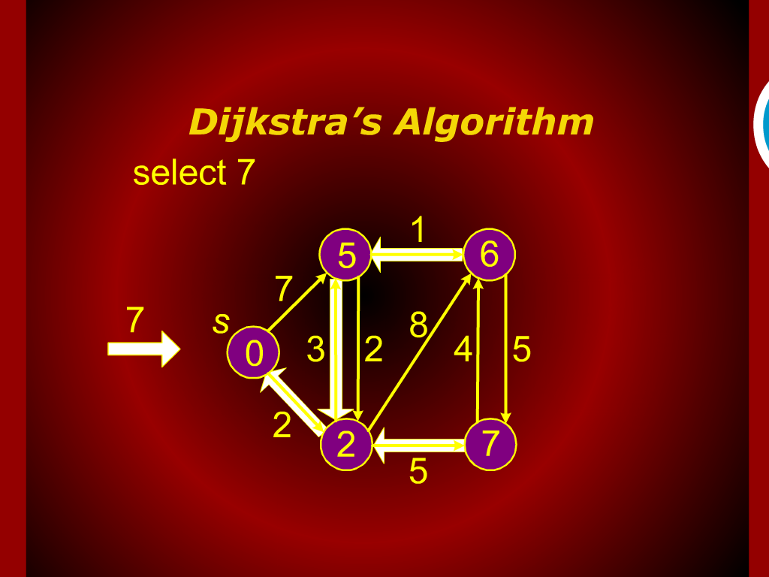
Dijkstra’s Algorithm

Slide 18
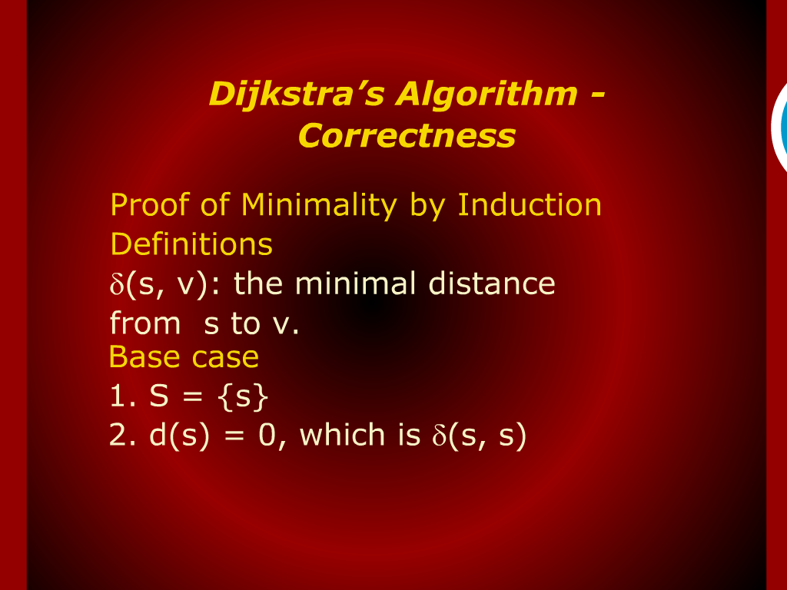
Dijkstra’s Algorithm – Correctness

Slide 19
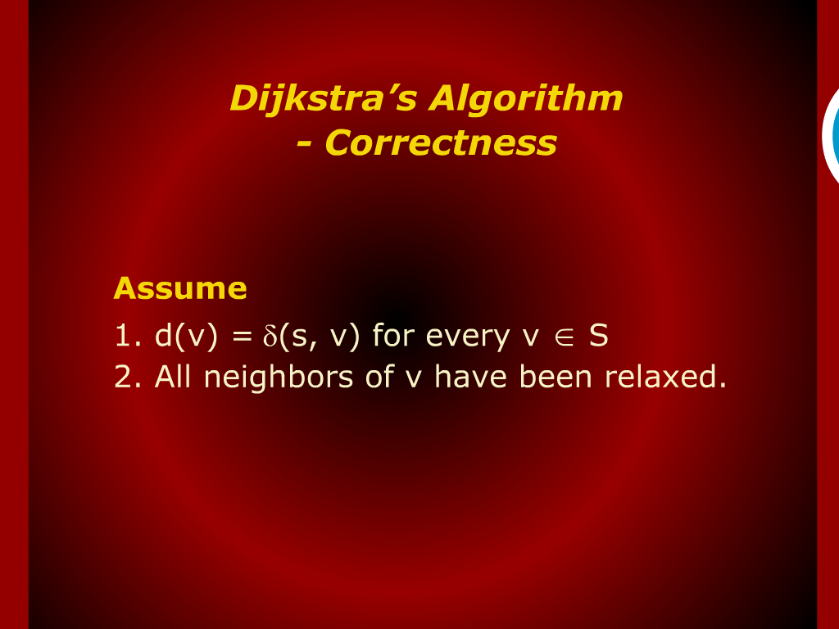
Dijkstra’s Algorithm – Correctness

Slide 20
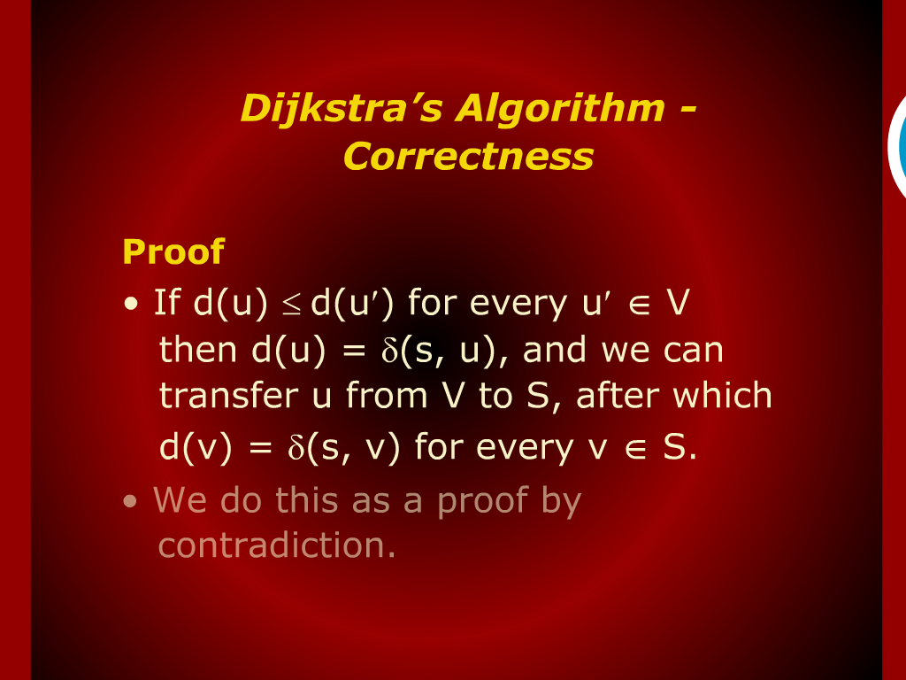
Dijkstra’s Algorithm – Correctness

Slide 21
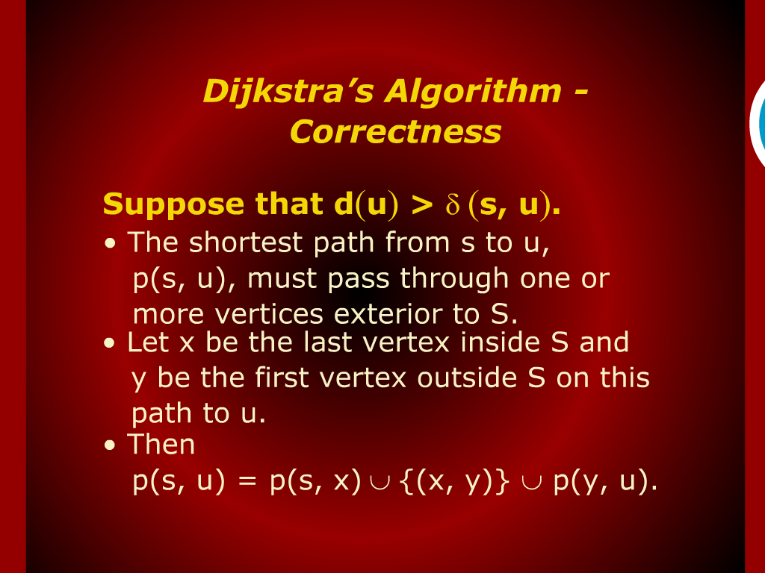
Dijkstra’s Algorithm – Correctness

Slide 22
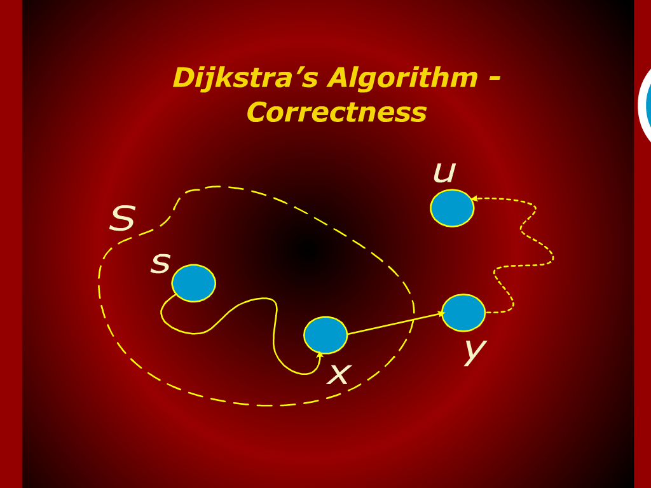
Dijkstra’s Algorithm – Correctness

Slide 23
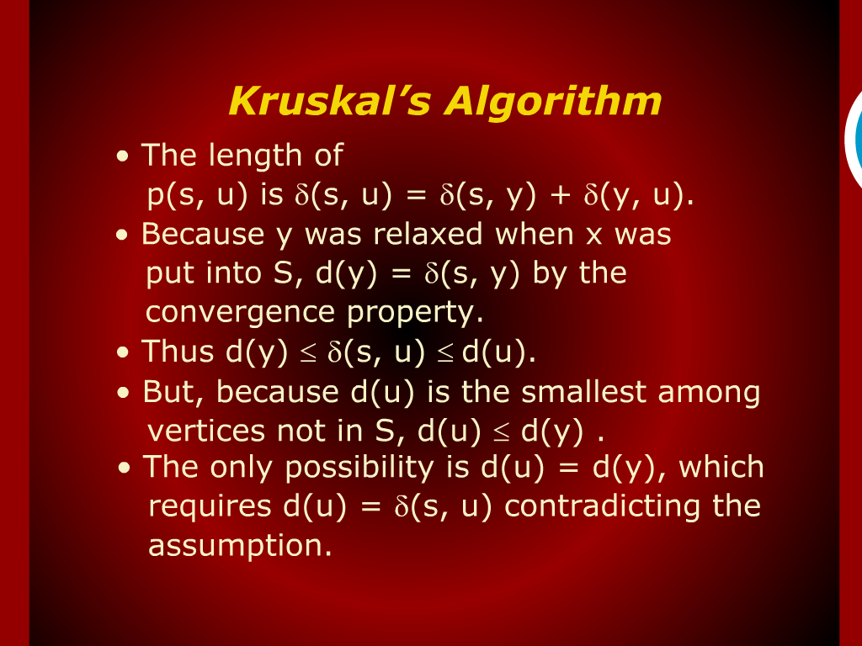
Kruskal’s Algorithm

